Slide 1
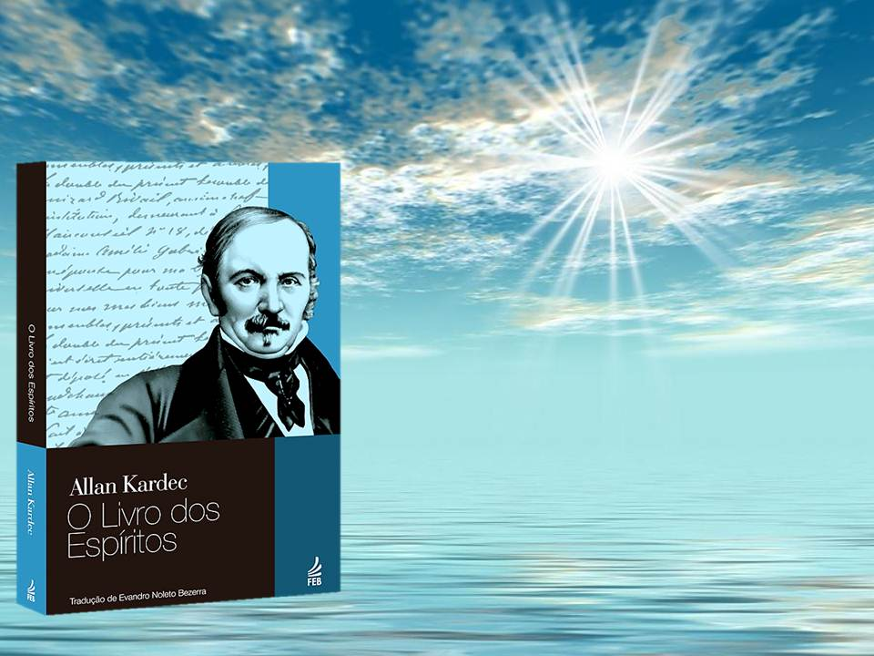
O LIVRO DOS ESPÍRITOS
2ª PARTE
DO MUNDO DOS
ESPÍRITOS

Slide 2
CAPÍTULO IV
DA PLURALIDADE DAS
EXISTÊNCIAS
SORTE DAS
CRIANÇAS APÓS
A MORTE
ENCARNAÇÃO NOS DIFERENTES MUNDOS
JUSTIÇA DA REENCARNAÇÃO
TRANSMIGRAÇÃO PROGRESSIVA
SEXOS NOS
ESPÍRITOS
PARECENÇAS FÍSICAS
E MORAIS
IDEIAS INATAS
PARENTESCO E
FILIAÇÃO
A REENCARNAÇÃO

Slide 3
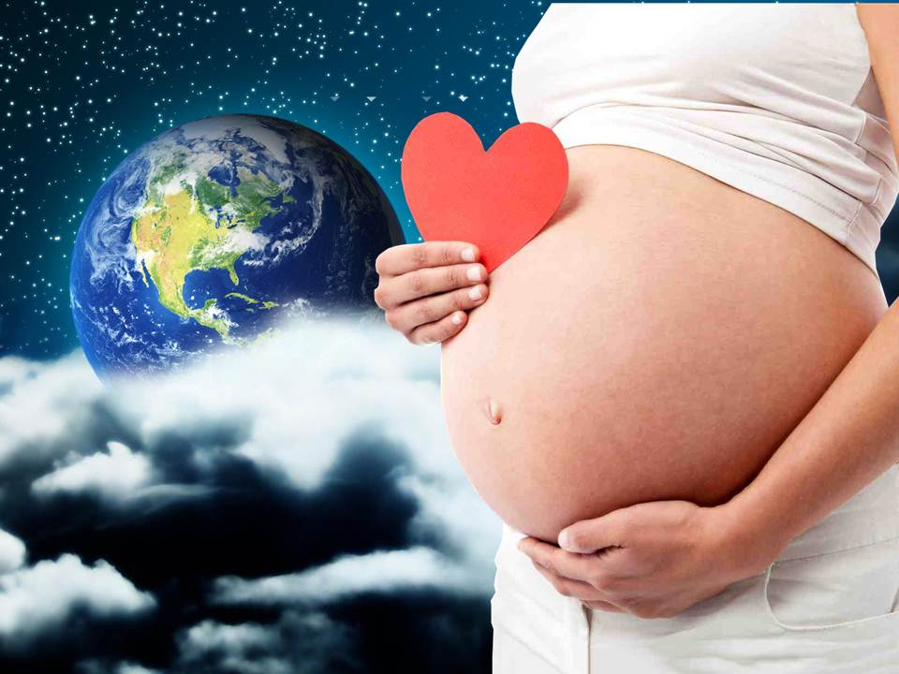
A DOUTRINA DA REENCARNAÇÃO
ADMITE AS EXISTÊNCIAS SUCESSIVAS PARA O ESPÍRITO.
REENCARNAR É A VOLTA
DO ESPÍRITO EM UMA NOVA
EXISTÊNCIA E EM UM NOVO CORPO.

Slide 4
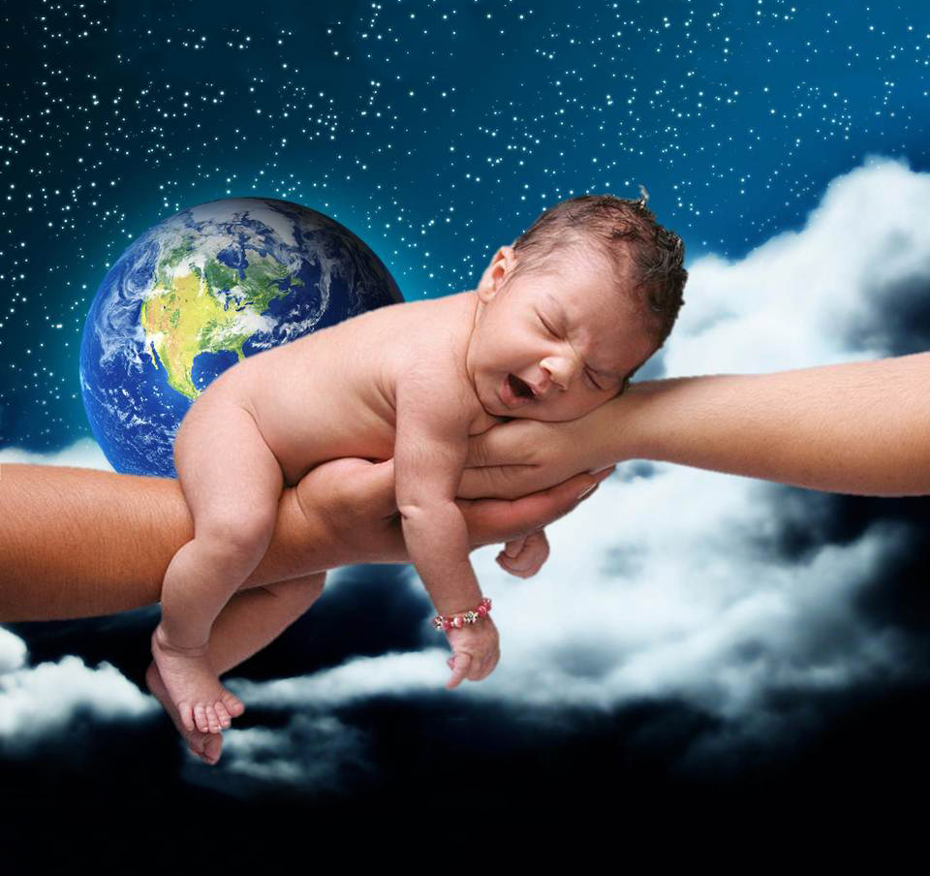
OBJETIVO DA REENCARNAÇÃO
PROVAÇÃO.
EXPIAÇÃO.
MELHORAMENTO PROGRESSIVO DA HUMANIDADE.

Slide 5
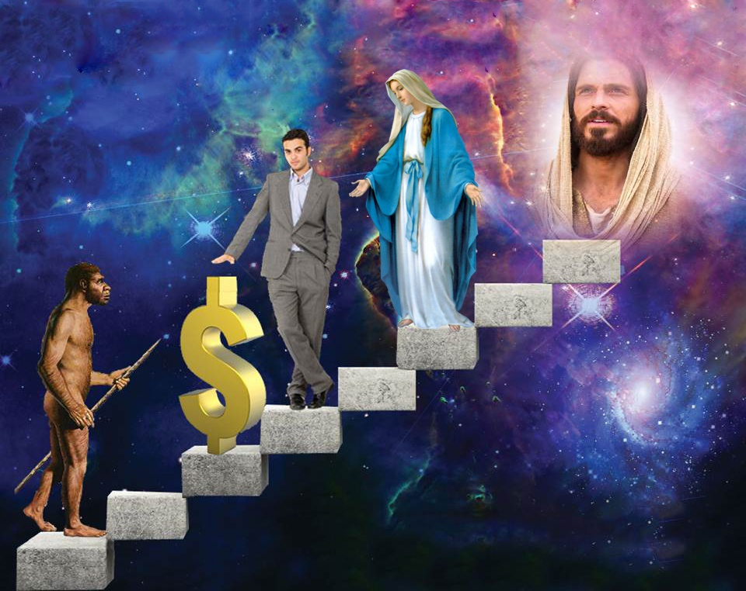
ATRAVÉS DA REENCARNAÇÃO
PASSAM OS ESPÍRITOS PELOS DIFERENTES GRAUS DA HIERARQUIA ESPÍRITA.
TODOS SE MELHORAM.

Slide 6
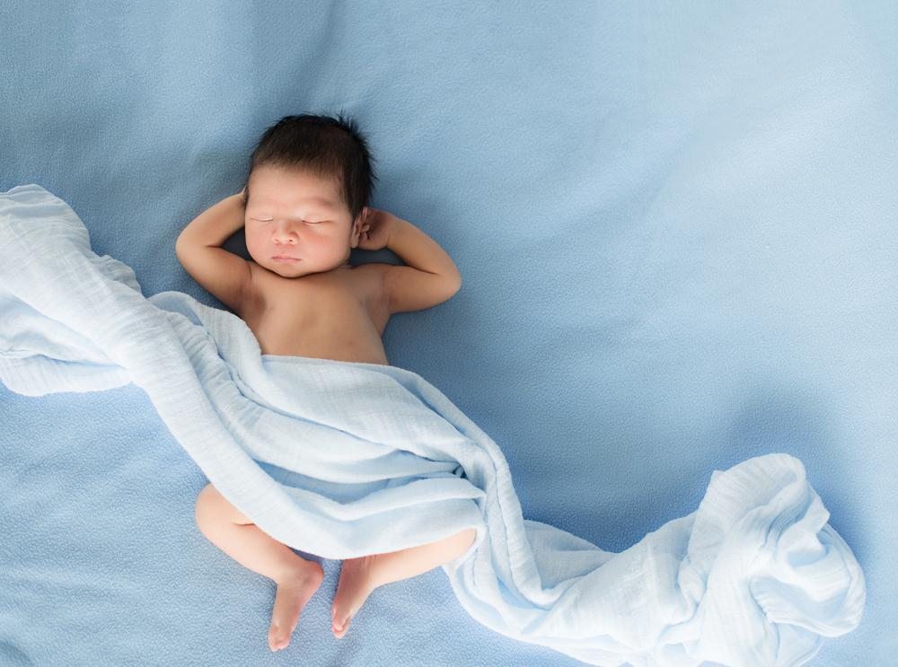
REENCARNAÇÃO DOS ESPÍRITOS
SERÁ SEMPRE NA
ESPÉCIE HUMANA, NUNCA NO CORPO DE UM ANIMAL.
O ESPÍRITO PODE PERMANECER ESTACIONÁRIO, MAS NÃO REGRIDE.

Slide 7
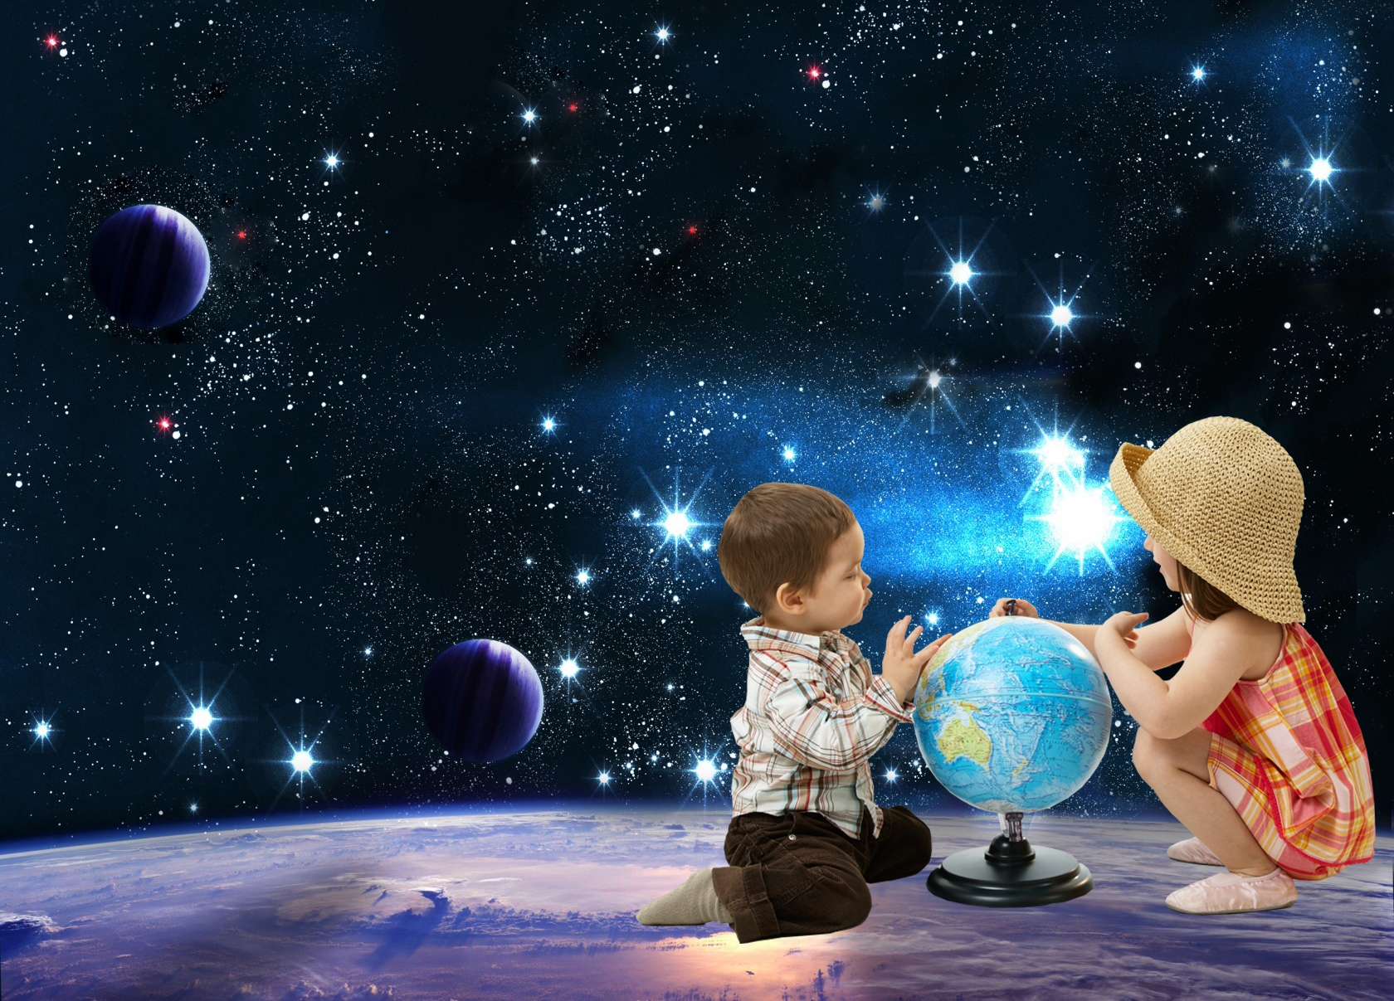
NÚMERO DE REENCARNAÇÕES
TODOS NÓS TEMOS TIDO MUITAS ENCARNAÇÕES E TEREMOS
AINDA OUTRAS.
NA TERRA E
EM OUTROS MUNDOS MATERIAIS.

Slide 8

JUSTIÇA DA REENCARNAÇÃO
META:
MEIOS:
É JUSTIÇA DE
DEUS!
REALIZAMOS EM NOVAS EXISTÊNCIAS,
O QUE NÃO FOI POSSÍVEL NAS ANTERIORES.
PERFEIÇÃO
PROVAÇÕES DA
VIDA CORPORAL

Slide 9
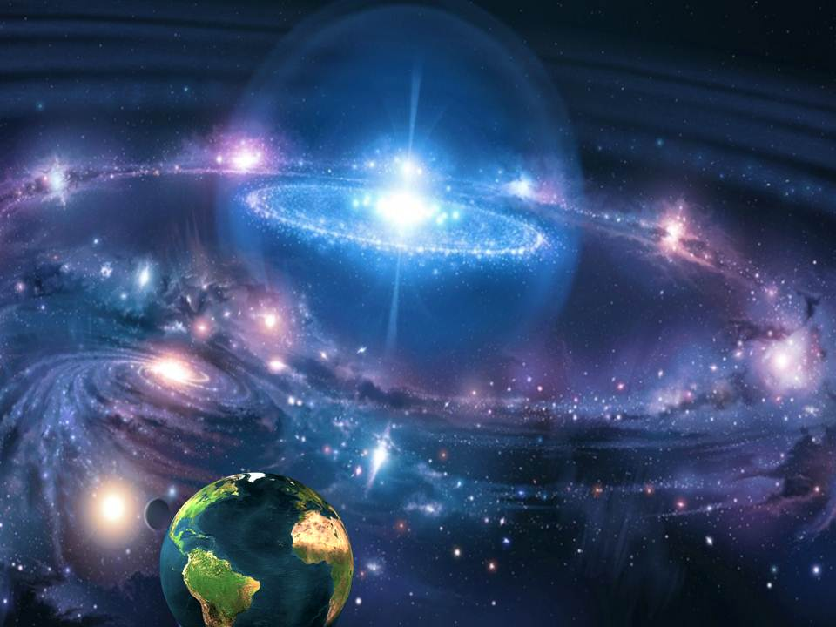
ENCARNAÇÃO NOS DIFERENTES
MUNDOS
REENCARNAR EM OUTROS MUNDOS: MELHORES OU PIORES QUE
A TERRA.
POSSIBILIDADES:
REENCARNAR MUITAS VEZES NA TERRA.
VOLTAR À TERRA
EM MISSÃO.
VOLTAR À TERRA APÓS VIVER EM OUTROS MUNDOS.

Slide 10
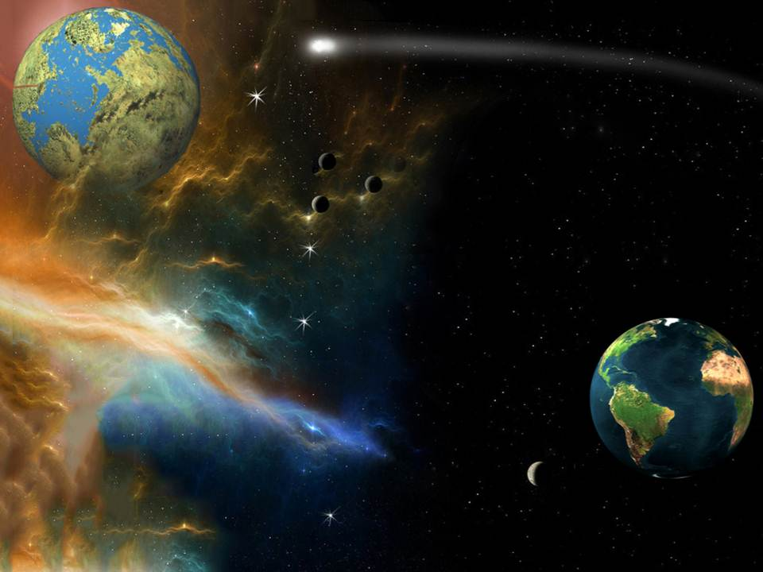
REENCARNAÇÃO EM MUNDOS INFERIORES
À TERRA
NÃO!
PODEM TER AS FACULDADES INTELECTUAIS TEMPORARIAMENTE BLOQUEADAS.
ESTARÃO REGREDINDO?
RECOMEÇAM NO MEIO CONVENIENTE À SUA NATUREZA.
NÃO PERDEM O QUE CONQUISTARAM:
INTELIGÊNCIA, EXPERIÊNCIA...

Slide 11
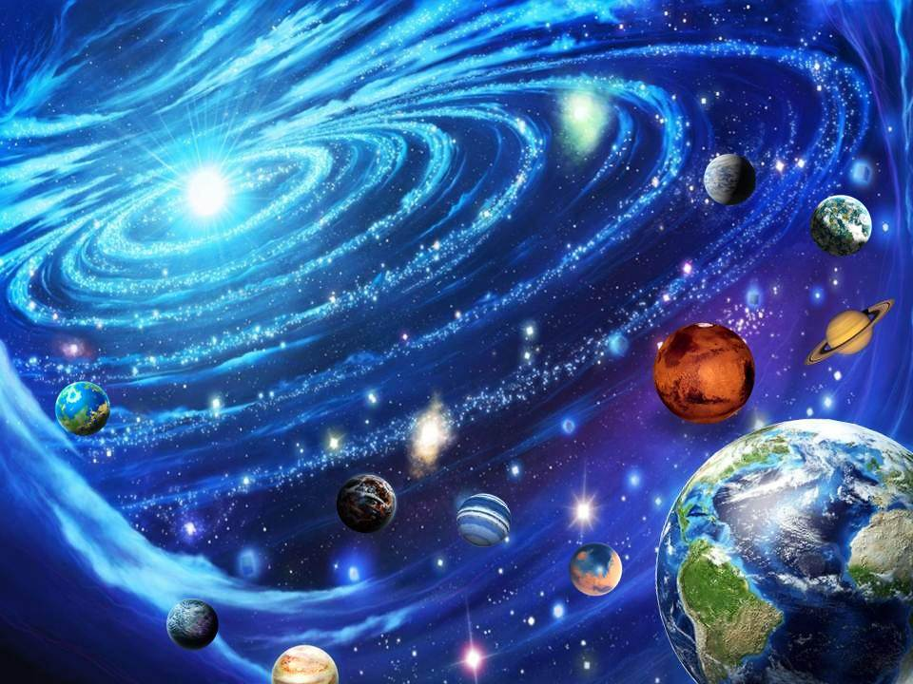
OS CORPOS DOS HABITANTES DOS DIFERENTES MUNDOS
À MEDIDA QUE O ESPÍRITO SE
PURIFICA O CORPO QUE O REVESTE
SE TORNA MENOS DENSO.
SÃO MAIS OU MENOS MATERIAIS, CONFORME O GRAU DE EVOLUÇÃO.
HÁ MUNDOS ONDE OS ESPÍRITOS SÓ
TÊM COMO ENVOLTÓRIO O PERISPÍRITO.
OS ESPÍRITOS PUROS JÁ NÃO
POSSUEM O PERISPÍRITO.

Slide 12
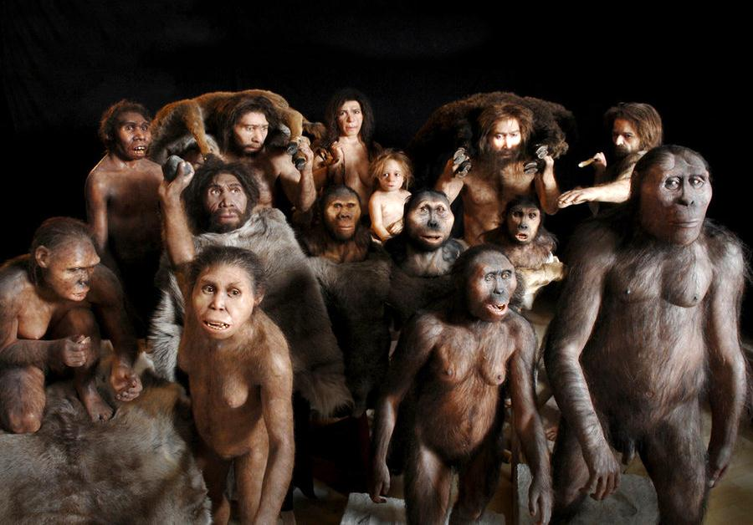
ESTADO DA ALMA NA SUA PRIMEIRA ENCARNAÇÃO
MAL TEM CONSCIÊNCIA DE
SI MESMO E DE
SEUS ATOS.
A INTELIGÊNCIA POUCO A POUCO
SE DESENVOLVE.
A VIDA É APENAS INSTINTIVA.

Slide 13
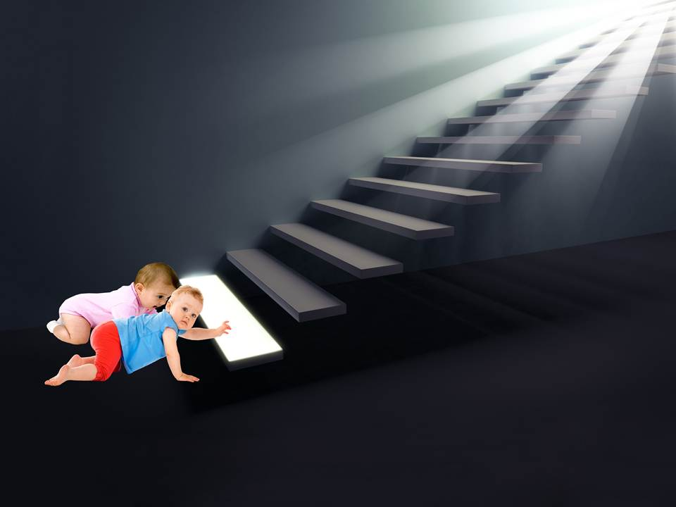
TRANSMIGRAÇÕES PROGRESSIVAS
ATRAVÉS DAS VIDAS SUCESSIVAS, TRANSPÕE
TODOS OS GRAUS DO APERFEIÇOAMENTO.
É IMPOSSIVEL
CONQUISTAR A PUREZA TOTAL NUMA ÚNICA EXISTÊNCIA.
O ESPÍRITO TEM QUE PROGREDIR EM CIÊNCIA
E EM MORAL.

Slide 14

O PROCEDER DO PRESENTE
QUANTO MAIS O HOMEM SE ADIANTAR
NA VIDA ATUAL, MAIS PODERÁ REDUZIR
AS DIFICULDADES DAS PROVAS FUTURAS.
O HOMEM SE MELHORA EVITANDO
O MAL E PRATICANDO O BEM.

Slide 15
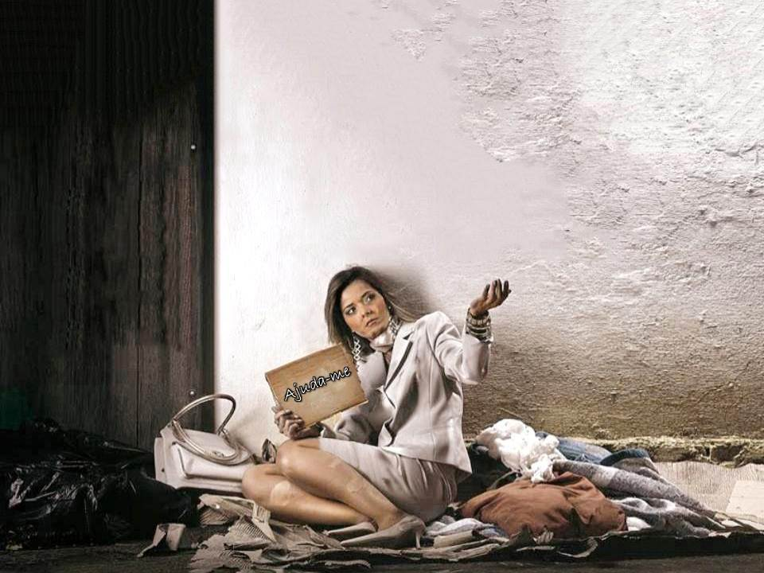
AS INVERSÕES SOCIAIS
O HOMEM PODERÁ, NAS SUAS NOVAS EXISTÊNCIAS DESCER NA SUA POSIÇÃO SOCIAL, MAS NÃO COMO ESPÍRITO.

Slide 16

O ESPÍRITO DE UMA CRIANÇA PODE SER MAIS ADIANTADO DO QUE O DE UM ADULTO?

Slide 17

O ESPÍRITO DE UMA CRIANÇA PODE TER VIVIDO MUITO MAIS E ADQUIRIDO MAIOR SOMA DE EXPERIÊNCIA E DE PROGRESSO.
SIM!
ISSO É MUITO FREQUENTE.

Slide 18
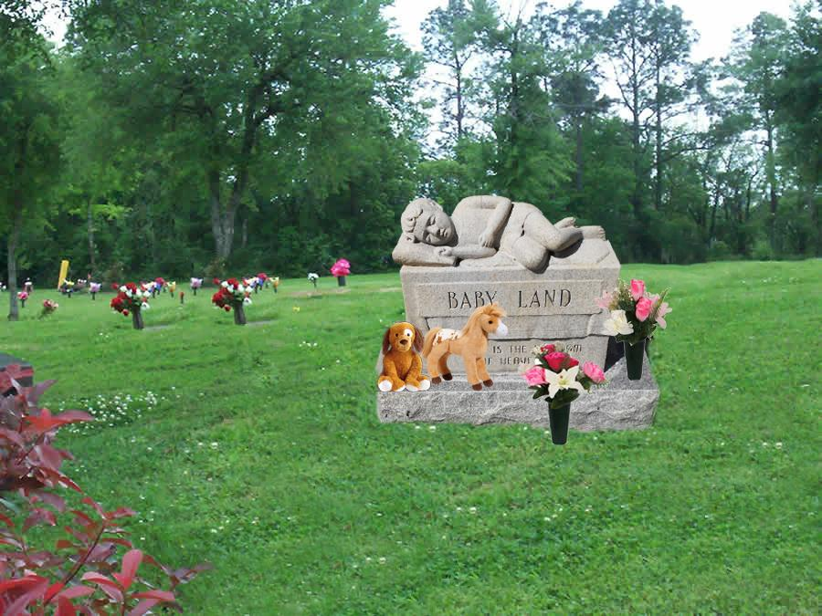
MORTE NA INFÂNCIA
CAUSAS:
PODE SER O COMPLEMENTO DE EXISTÊNCIA PRECOCEMENTE INTERROMPIDA.
FUTURO DA CRIANÇA:
RECOMEÇA OUTRA EXISTÊNCIA.
CONSTITUI PROVAÇÃO OU
EXPIAÇÃO PARA OS PAIS.

Slide 19
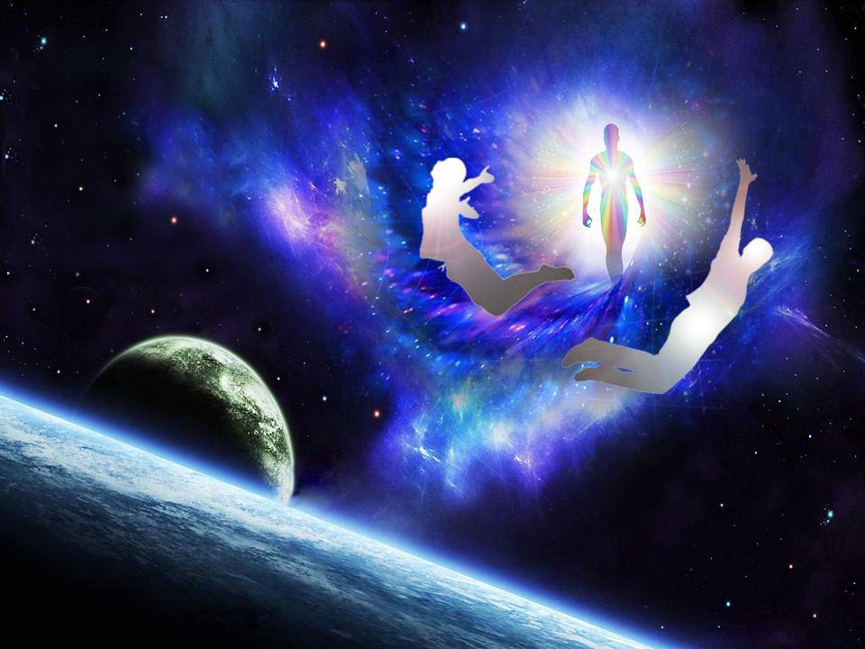
SEXOS NOS ESPÍRITOS
TÊM SEXOS OS ESPÍRITOS?
NÃO COMO O ENTENDEIS.
CADA SEXO LHES PROPORCIONA
PROVAÇÕES E DEVERES ESPECIAIS.
SÃO OS MESMOS OS ESPÍRITOS QUE ANIMAM OS HOMENS E AS MULHERES.

Slide 20

COMO COMPREENDER A HOMOSSEXUALIDADE?
É PERFEITAMENTE COMPREENSÍVEL À LUZ DA REENCARNAÇÃO.
NÃO ENCONTRA EXPLICAÇÃO NOS ESTUDOS PSICOLÓGICOS MATERIALISTAS.
(VIDA E SEXO - EMMANUEL - Cap. 21)
(AÇÃO E REAÇÃO - ANDRÉ LUIZ - Cap. 15)

Slide 21
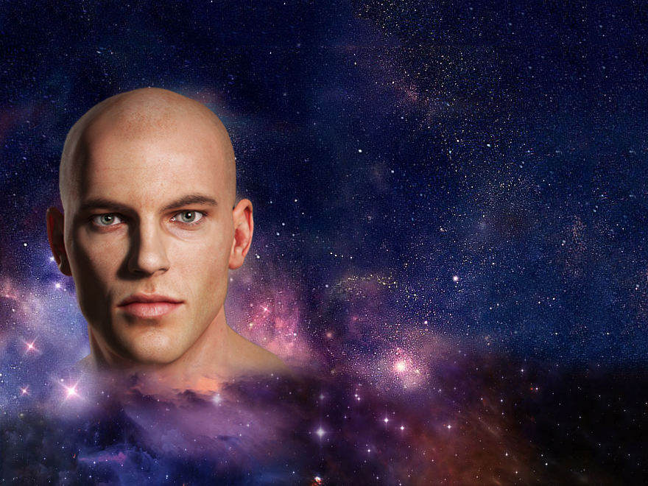
1º FATO PSÍQUICO DA
HOMOSSEXUALIDADE
TIRANIZANDO A MULHER E FURTANDO-LHE OS DIREITOS.
ESPÍRITO COM ESTRUTURA MENTAL ONDE PREDOMINAM OS ARQUIVOS PSÍQUICOS DA EXPERIÊNCIA MASCULINA E QUE COMETEU ABUSOS DAS FACULDADES GENÉSICAS:
DESTRUINDO LARES E UNIÕES CONSTRUTIVAS.
ARRUINANDO A EXISTÊNCIA DE OUTRAS PESSOAS.

Slide 22
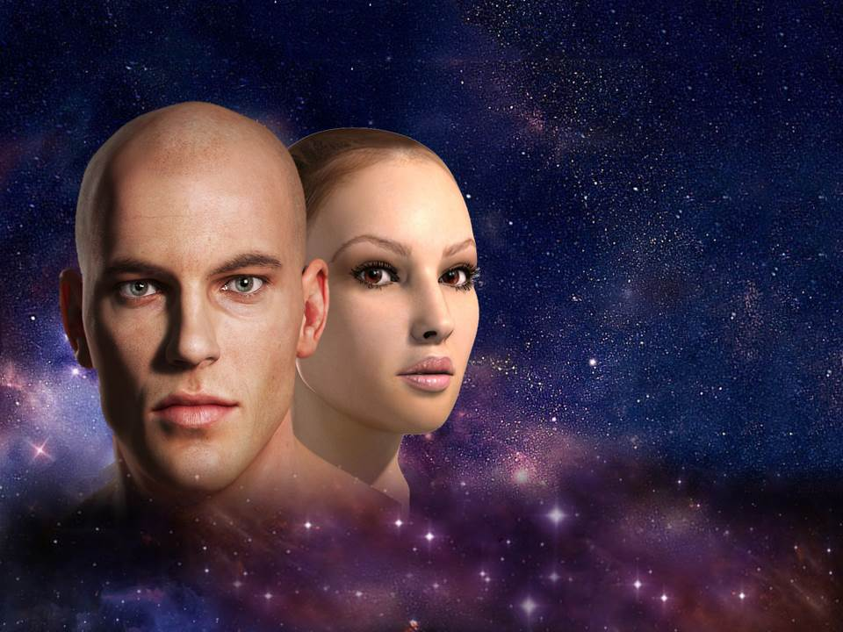
CONSEQUÊNCIA
REENCARNA PELO PROCESSO DA EXPIAÇÃO EM CORPO FEMININO POR DELIBERAÇÃO EDUCATIVA DA JUSTIÇA DIVINA PARA REAJUSTAR OS SEUS SENTIMENTOS.
APRENDENDO A VENERAR A MULHER COMO SUA IRMÃ E COMPANHEIRA, MÃE E FILHA, DIANTE DE DEUS.

Slide 23
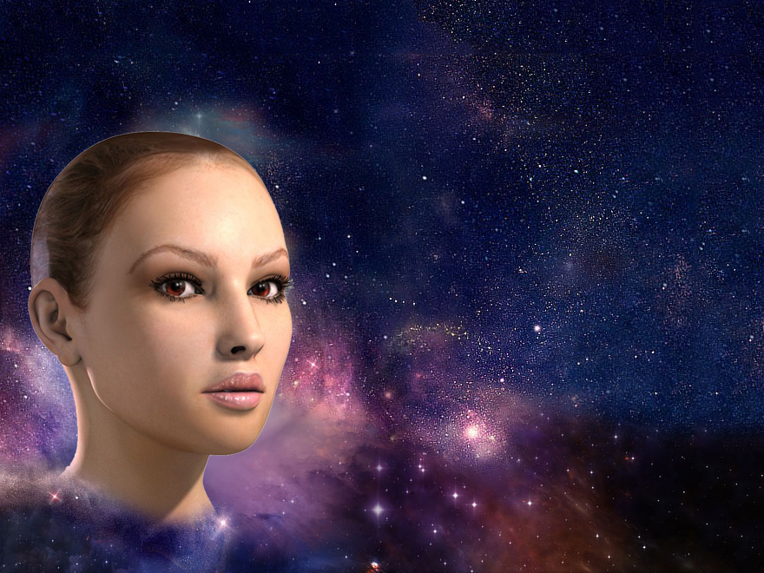
2º FATO PSÍQUICO DA
HOMOSSEXUALIDADE
ESPÍRITO COM ESTRUTURA MENTAL ONDE PREDOMINAM OS ARQUIVOS PSÍQUICOS DA EXPERIÊNCIA FEMININA E QUE AGIU DE IGUAL MODO, ARASTANDO O HOMEM À DEVASSIDÃO E À DELIQUÊNCIA:

Slide 24
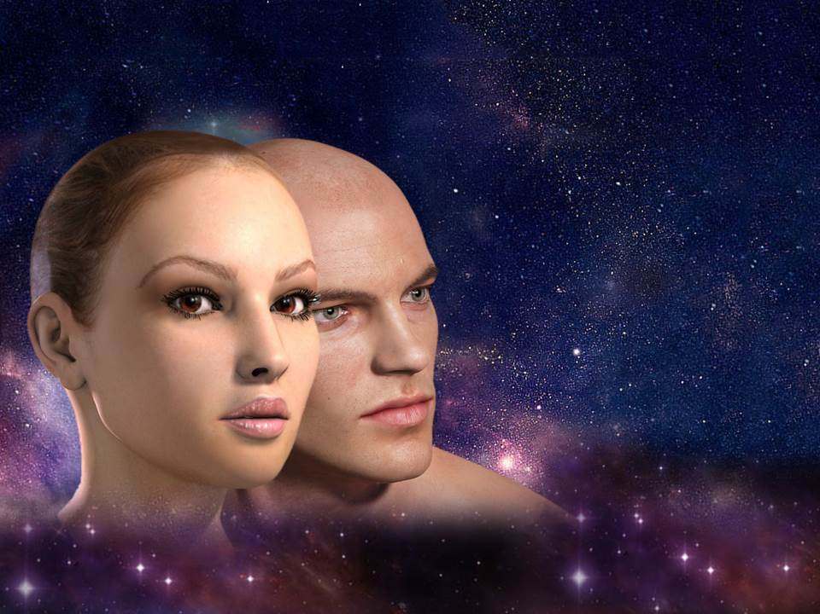
CONSEQUÊNCIA
REENCARNA PELO PROCESSO DA EXPIAÇÃO EM CORPO MASCULINO POR DELIBERAÇÃO EDUCATIVA DA JUSTIÇA DIVINA COM IDÊNTICOS FINS.
APRENDENDO A EDIFICAR NO SEU SER O RESPEITO QUE DEVE AO HOMEM.

Slide 25

REFLEXÃO
A HOMOSSEXUALIDADE É UMA EXPIAÇÃO MUITO DOLOROSA PARA O ESPÍRITO, EM VIRTUDE DO SEU CORPO ATUAL NÃO CORRESPONDER ÀS SUAS TENDÊNCIAS E SENTIMENTOS NA FEMINILIDADE OU NA MASCULINIDADE.
RESPEITEMOS A VIDA AFETIVA E SEXUAL DOS QUE SE ENCONTRAM EM EXPERIÊNCIA TRANSITÓRIA DA HOMOSSEXUALIDADE.
Emmanuel

Slide 26

PARENTESCO E FILIAÇÃO
A REENCARNAÇÃO NÃO DESTROI OS LAÇOS DE FAMÍLIA, MAS FORTALECE E AMPLIA A FRATERNIDADE.
VAI ALÉM DA EXISTÊNCIA ATUAL.

Slide 27

O CORPO DERIVA DO CORPO, MAS O ESPÍRITO NÃO PROCEDE DO ESPÍRITO.
AS SEMELHANÇAS MORAIS E INTELECTUAIS SE APRESENTAM
ENTRE OS ESPÍRITOS SIMPÁTICOS.
OS PAIS TRANSMITEM AOS FILHOS A SEMELHANÇA FÍSICA, MAS NÃO A SEMELHANÇA MORAL E INTELECTUAL.
AS SEMELHANÇAS
FÍSICAS E MORAIS

Slide 28

INFLUÊNCIA DOS PAIS
SOBRE O FILHO
TORNAR-SE-ÃO CULPADOS,
SE FALIREM NESSA TAREFA.
OS MAUS FILHOS SÃO UMA
PROVAÇÃO PARA OS PAIS.
OS PAIS TÊM POR MISSÃO DESENVOLVER O ESPÍRITO DO FILHO PELA EDUCAÇÃO.
GRANDE INFLUÊNCIA EXERCEM.

Slide 29

AS DIFERENTES RAÇAS
OS ESPÍRITOS SE REÚNEM EM GRUPOS, DE ACORDO COM AS SEMELHANÇAS
DE SUAS TENDÊNCIAS.
UM POVO É UMA GRANDE
FAMÍLIA FORMADA PELA REUNIÃO
DE ESPÍRITOS SIMPÁTICOS.
FORMAM AS VARIADAS RAÇAS.

Slide 30

IDEIAS
INATAS
AO ENCARNAR, O
ESPÍRITO CONSERVA
OS CONHECIMENTOS ADQUIRIDOS NAS EXISTÊNCIAS
ANTERIORRES?
ESQUECE-OS TEMPORARIAMENTE.
NÃO OS PERDE.
CONSERVA-OS EM
FORMA DE INTUIÇÃO
E APTIDÕES.
PODE TER FACULDADES INTELECTUAIS ADORMECIDAS OU BLOQUEADAS.
GUARDA VAGA LEMBRANÇA.

